Slide 1
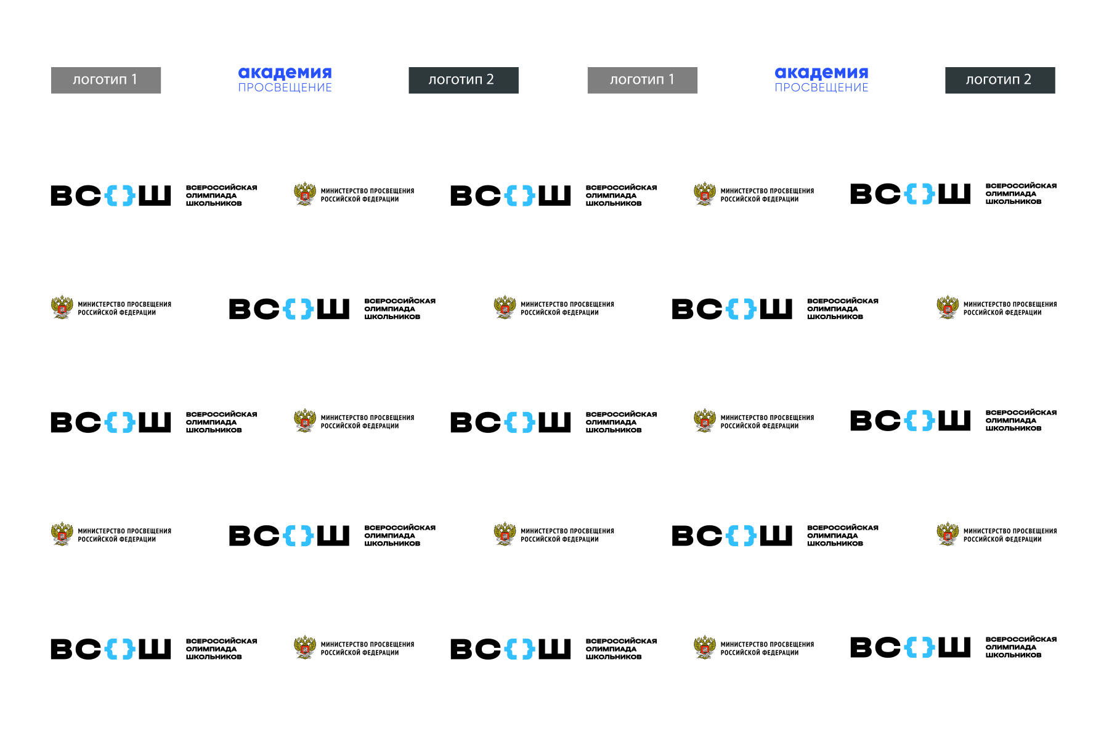
Организация проведения школьного этапа
всероссийской олимпиады школьников в г. Рязани
в 2024-2025 учебном году

Slide 2
Основные итоги проведения школьного этапа всероссийской олимпиады школьников в 2023/2024 учебном году
В ШЭ ВсОШ приняли участие 35 215 учащихся 4-11 классов, из них 13 217 стали победителями и призерами школьного этапа.
Шесть олимпиад ШЭ ВсОШ прошли на электронной платформе ОЦ «Сириус» – по астрономии, биологии, информатике, математике, физике и химии. Все общеобразовательные учреждения г. Рязани обеспечили качественное подключение и работу на электронной платформе в пунктах проведения ШЭ ВсОШ.
! Проблема – снизилось количество участников ШЭ ВсОШ на электронной платформе ОЦ «Сириус»

Slide 3
Нарушения требований к проведению ШЭ ВсОШ
В целях повышения объективности проведения ШЭ ВсОШ была проведена выборочная проверка олимпиадных работ по русскому языку (96 работ), обществознанию (76 работ), английскому языку (44 работы), экологии (109 работы) и географии (71 работ).
Выявленные нарушения:
Технические ошибки, связанные с неверным подсчетом баллов за конкретные задания и за всю работу в целом.
Несоблюдение рекомендаций при оценивании заданий (не учтены критерии снятия балла за задание при допущенных ошибках, выставление баллов за неверно выполненное задание, выставленные баллы не соответствуют критериям оценивания).
Наличие в предоставленных работах непроверенных заданий.

Slide 4
Нарушения требований к проведению ШЭ ВсОШ
На сайтах ОУ в разделе «Олимпиады» должны быть размещены нормативные документы, регламентирующие проведение школьного и муниципального этапов ВсОШ (в том числе локальные нормативные акты образовательного учреждения), памятки для участников, ссылки на сайт «Олимпиады школьников г. Рязани» и информационный ресурс «Онлайн-курсы ОЦ «Сириус». По результатам проверки (на 08.04.2024 г.) было выявлено:
- на сайтах 10 ОУ не размещены локальные нормативные акты, регламентирующие проведение ШЭ ВсОШ;
- на сайтах 17 ОУ не размещены или не открываются приказы муниципального уровня;
- на сайтах 24 ОУ нет ссылки на сайт «Олимпиады школьников г. Рязани» и на сайтах 22 ОУ нет ссылки на информационный ресурс «Онлайн-курсы ОЦ «Сириус».

Slide 5
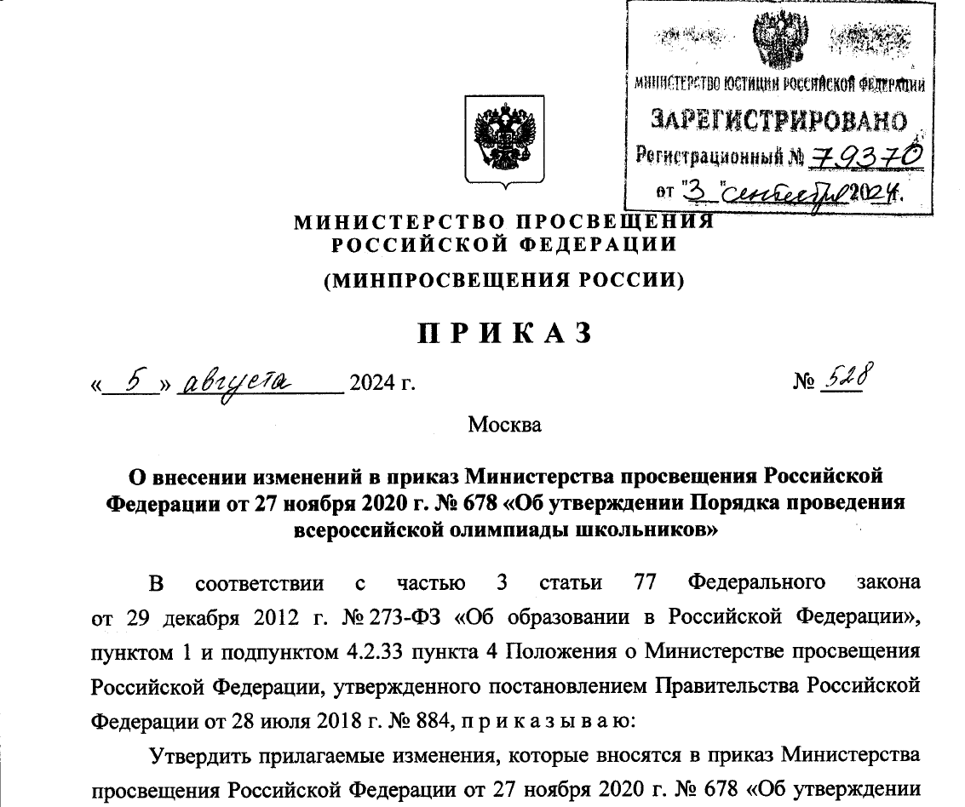

Slide 6
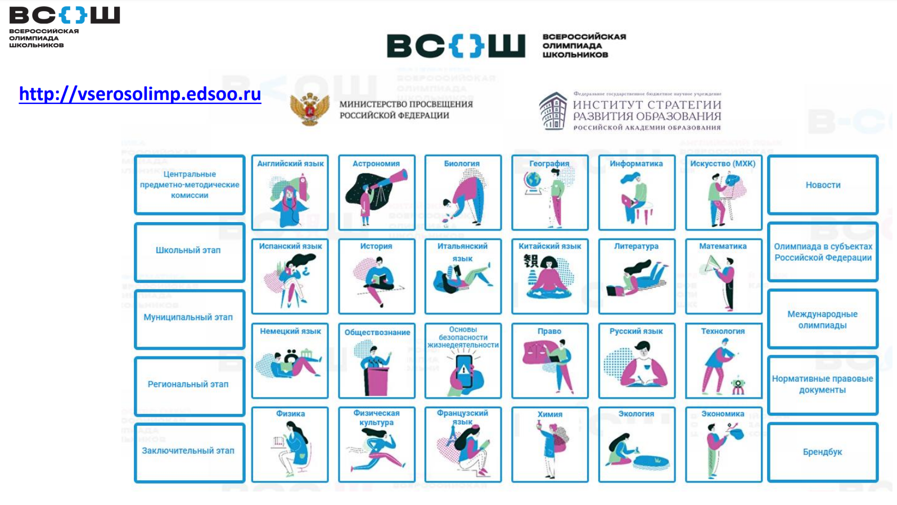

Slide 7
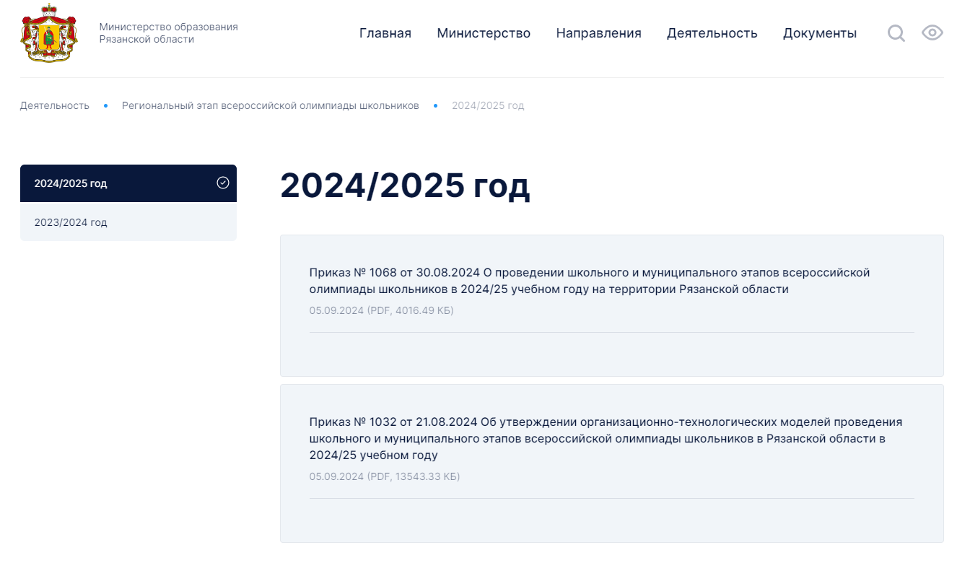
Региональные нормативные документы https://minobr.ryazan.gov.ru/activities/regionalnyy_etap_vserossiyskoy_olimpiady_shkolnikov/2024_2025_god/

Slide 8
Муниципальные нормативные документы http://www.ryazolymp.ru
Приказ УОиМП «Об утверждении графика и организационно-технологической модели проведения школьного этапа всероссийской олимпиады школьников в городе Рязани в 2024/2025 учебном году»
Приказ УОиМП «Об утверждении муниципальной предметно-методической комиссии для проведения всероссийской олимпиады школьников в городе Рязани в 2024/2025 учебном году»
Приказ УОиМП «Об утверждении апелляционной комиссии для проведения всероссийской олимпиады школьников в городе Рязани в 2024/2025 учебном году»

Slide 10
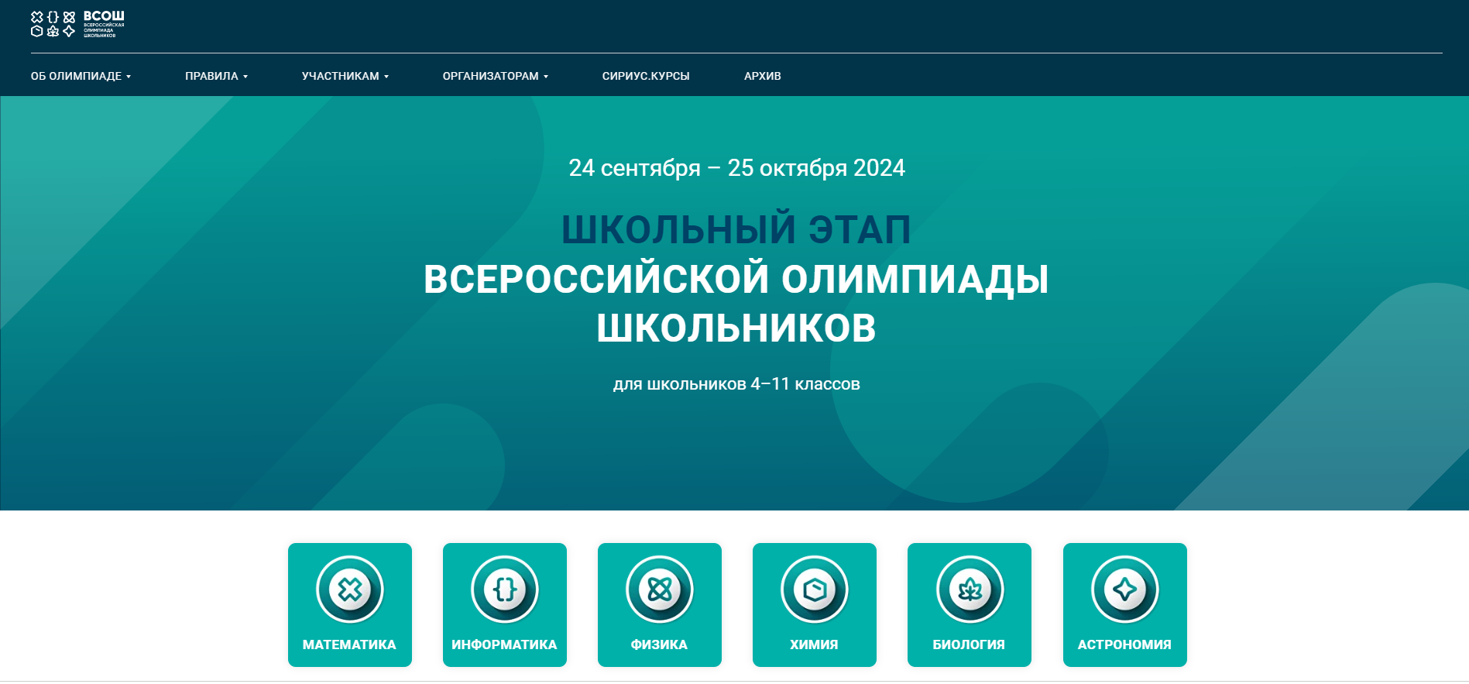
ШЭ ВсОШ на образовательной платформе «Сириус. Курсы» https://siriusolymp.ru/

Slide 11
Представители оргкомитета школьного этапа в день проведения каждой олимпиады не позднее 8:00 размещают задания, защищенные паролем, на официальном сайте «Олимпиады школьников г. Рязани» www.ryazolymp.ru. В случае технического сбоя олимпиадные работы направляются в день проведения олимпиады на официальную электронную почту образовательного учреждения. Ключи и варианты решений олимпиадных заданий размещаются на сайте в день проведения олимпиады не ранее 14:00.
Для организации проведения школьного этапа всероссийской олимпиады школьников в каждом образовательном учреждении членами оргкомитета назначаются ответственные за проведение олимпиады, которые:
разрабатывают план-график проведения школьного этапа олимпиады по каждому общеобразовательному предмету в соответствии с утвержденными организатором сроками проведения школьного этапа. План-график включает указание времени и места проведения олимпиады в каждом классе (параллели) по каждому общеобразовательному предмету;
обеспечивают информирование обучающихся и их родителей (законных представителей) о порядке проведения, месте и времени проведения школьного этапа по каждому общеобразовательному предмету;
разрабатывают локальные нормативные акты, распорядительные документы, обеспечивающие проведение школьного этапа олимпиады в соответствии с Порядком проведения всероссийской олимпиады школьников, другими документами, регламентирующими проведение школьного этапа олимпиады в городе Рязани;
обеспечивают проведение школьного этапа всероссийской олимпиады школьников в соответствии с Порядком и требованиями.

Slide 12
обеспечивает сбор и хранение заявлений от родителей (законных представителей) обучающихся, заявивших о своем участии в олимпиаде, об ознакомлении с Порядком и о согласии на публикацию результатов по каждому общеобразовательному предмету на своем официальном сайте в сети интернет с указанием фамилии, инициалов, класса, муниципального/городского округа, количества баллов, набранных при выполнении заданий, и передает их организатору школьного этапа олимпиады (за 10 календарных дней до начала олимпиады);
! Собрать согласие на обработку персональных данных от родителей
обеспечивает информирование участников о продолжительности выполнения олимпиадных заданий, об оформлении выполненных олимпиадных работ, о проведении анализа олимпиадных заданий, показе выполненных олимпиадных работ, порядке подачи и рассмотрения апелляций, об основаниях для удаления с олимпиады, а также о времени и месте ознакомления с результатами олимпиады;
осуществляет тиражирование, кодирование (обезличивание), копирование и раскодирование олимпиадных работ участников школьного этапа олимпиады;
обеспечивает хранение оригиналов, выполненных письменных олимпиадных работ (до 31 мая 2025 года);
! Олимпиадные работы хранятся в ОУ до конца учебного года
несет ответственность за жизнь и здоровье участников олимпиады во время проведения этапа олимпиады.

Slide 13
Образовательная организация для проведения школьного этап олимпиады:
обеспечивает информационное сопровождение школьного этапа олимпиады (место и время проведения анализа заданий и показа работ, сроки и место проведения апелляций, адрес официального сайта, на котором размещаются предварительные и итоговые результаты и т.д.);
формирует состав организаторов в аудиториях и вне аудиторий (из числа педагогов, не преподающих предмет, по которому проводится олимпиада);
обеспечивает подготовку аудиторий, исключив наличие в них справочных материалов по соответствующим общеобразовательным предметам, не указанных в Методических рекомендациях;
организует регистрацию участников школьного этапа олимпиады, организаторов в аудитории и организаторов вне аудитории, лиц, сопровождающих участников школьного этапа олимпиады, общественных наблюдателей;
обеспечивает условия для работы организаторов школьного этапа олимпиады, жюри (предусматривает необходимое количество кабинетов, оснащенных оргтехникой, интернет-связью, оборудованием);
обеспечивает безопасность участников школьного этапа олимпиады в месте его проведения;
перед началом проведения школьного этапа олимпиады в общеобразовательном учреждении проводится инструктаж с работниками учреждения, участвующими в проведении олимпиад (приложения 2.3); обеспечивается тиражирование олимпиадных заданий, соблюдая условия конфиденциальности;
в аудитории проводится инструктаж с участниками олимпиады (приложение 2.3.1) и заполняются инструкции для участников школьного этапа всероссийской олимпиады школьников (приложение 2.4);
в случае нарушения участником олимпиады Порядка проведения всероссийской олимпиады школьников представитель организатора олимпиады вправе удалить его из аудитории, составив акт об удалении (приложение 2.5). Участники олимпиады, которые были удалены, лишаются права дальнейшего участия в олимпиаде по данному общеобразовательному предмету в текущем году;
члены оргкомитета олимпиады осуществляют кодирование (обезличивание) олимпиадных работ участников школьного этапа олимпиады; обеспечивают их хранение, исключая несанкционированный доступ к ним.

Slide 14
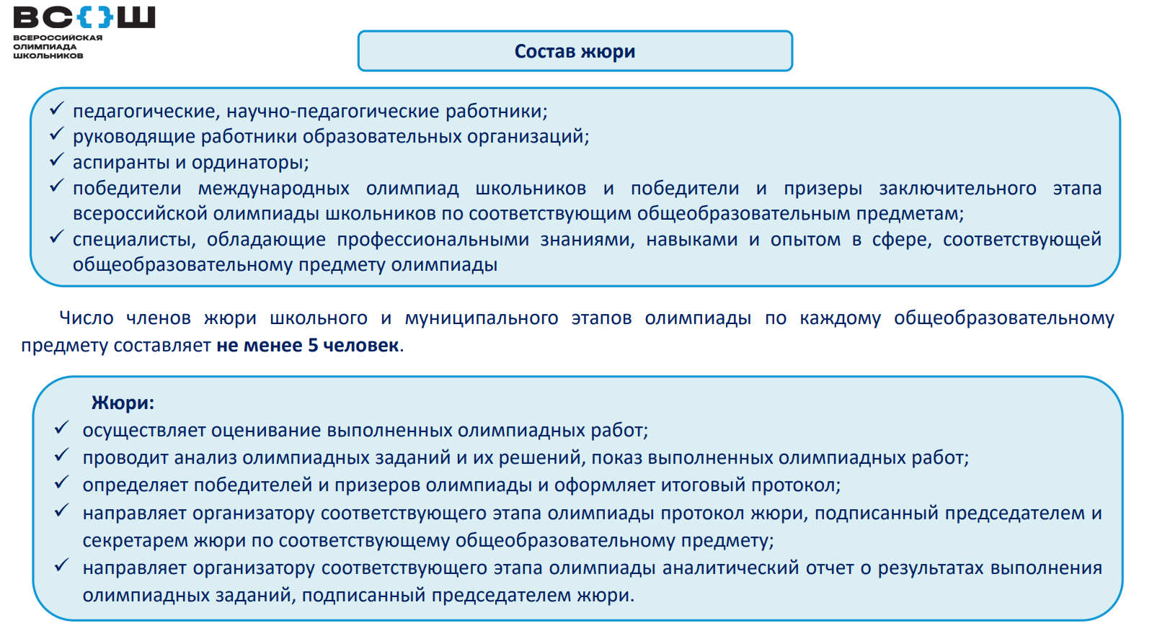
Апелляционная комиссия

Slide 15
Список всех участников школьного этапа олимпиады с указанием набранных баллов предоставляется в формате .Excel (приложение 2.15) на адрес электронной почты olympcmiso@yandex.ru в течение 7 рабочих дней после дня проведения олимпиады по каждому предмету согласно графику проведения школьного этапа олимпиад. Ответственность за предоставленную информацию возлагается на директора общеобразовательного учреждения.
В таблице указывается:
фамилия, имя и отчество учащегося;
фамилия и инициалы педагога, подготовившего учащегося к олимпиаде;
баллы, набранные учащимся на школьном этапе олимпиады;
место, занятое учащимся на школьном этапе олимпиады;
дата рождения, гражданство, пол (необходимо для учащихся 7-11 классов)
Олимпиада | Фамилия | Имя | Отчество | Пол | Дата рождения | Гражданин РФ | Школа | Класс | Наставник | Баллы на ШЭ | Место на ШЭ
математика | Иванов | Иван | Иванович | М | 10.10.2010 | Да | 42 | 7 | И.И. Иванова | 10 | 1

Slide 16
Участие в ШЭ ВсОШ учащихся, которые на период проведения олимпиады находятся в Центре одаренных «Сириус», «Гелиос»
Списки учащихся, которые находятся в центрах одаренных детей «Сириус», «Гелиос»:
ОУ
ФИО
Класс
Наименование центра, в котором находится обучающийся
Название олимпиад, в которых будет принимать участие обучающийся на территории ОЦ
ФИО, должность, e-mail, контактный телефон ответственного за организацию ШЭ ВсОШ в ОУ
Обеспечение проверки олимпиадной работы, направленной из ОЦ и включения результатов в общий протокол жюри по итогам олимпиады
Сведения необходимо заполнить до 23 сентября 2024 года до 16:00.
Форма сбора информации будет направлена в школы

Slide 17
Особенности проведение отдельных олимпиад
ШЭ ВсОШ по экологии – без защиты проекта
ШЭ ВсОШ по предмету «Труд» (технология):
без защиты проекта;
возможность участия учащихся в олимпиаде по направлениям «Робототехника», «3-D моделирование» на базе опорных школ, Кванториума, IT-куба;
рекомендуемая тема проектных работ 2024-2025 учебного года - «Будущее России: взгляд молодых!» (начиная с МЭ ВсОШ, защита проекта – обязательная часть олимпиады по труду)
ШЭ ВсОШ по иностранным языкам:
- английский, немецкий, французский языки включают задания устного тура;
- китайский, испанский, итальянский – только письменный тур.

Slide 18
Подведение итогов школьного этапа олимпиад
Организатор формирует рейтинговые таблицы результатов участников олимпиады по каждому общеобразовательному предмету (далее – рейтинг);
количество призеров школьного этапа олимпиады определяется организаторами по согласованию с оргкомитетом школьного этапа олимпиады и может составлять не более 25% от общего количества участников. Для малочисленных олимпиад (до 8 человек) количество призеров может составлять 50% от общего числа участников;
победителем считается участник, набравший наибольшее количество баллов; в случае равенства набранных баллов у нескольких участников все они признаются победителями; призерами школьного этапа олимпиады, в пределах установленной квоты, признаются все участники школьного этапа олимпиады, следующие в итоговой таблице за победителями.

Slide 19
Итоговые отчеты о проведении школьного этапа
Срок сдачи отчета – 27 октября 2024 года.
Форма сбора – определена в приказе.
Способ предоставления результатов - таблица в формате .Excel или Яндекс.форма.
Содержание отчетов – количественные данные об участниках школьного этапа по классам и образовательным предметам.

Slide 20
Разместить на сайтах в разделе ВсОШ
Информацию о проведении олимпиад.
Нормативные документы федерального, регионального, муниципального уровней.
Приказы ОУ.
Ссылки на сайты http://www.ryazolymp.ru/, https://siriusolymp.ru/, https://minobr.ryazan.gov.ru/activities.
Протоколы ШЭ ВсОШ (с датой, призовыми местами, подписями членов жюри) Срок - не позднее двух дней после подведения итогов школьного этапа олимпиады по каждому предмету.

Slide 21
Ссылки на протоколы направить на почту olympcmiso@yandex.ru
Страница на сайте cmiso.ru
http://cmiso.ru/всош/

Slide 23
ПОСТАНОВЛЕНИЕ от 24 июня 2015 года N 185-пг Об учреждении именных стипендий Губернатора Рязанской области одаренным детям Рязанской области
(с изменениями на 1 августа 2024 года)
Срок приема документов - до 26 сентября 2024 года
На именную стипендию Губернатора дипломы победителей и призеров ЗЭ ВсОШ, победителей международных, всероссийских олимпиад, конференций, соревнований, фестивалей, смотров, конкурсов, проводимых в соответствии с приказами Министерства просвещения Российской Федерации предоставляются в оригинале и копиях

